Slide 1
מערכת שיעורים למגזר החרדי
שיעור עברית לכיתה ג
נושא השיעור: משל – האריה והעכבר
עם המורה: יהודית יוסף
כתיבה: ישראל ועקנין, נר נחום, כוכבה גרסון
Notes:
שלום תלמידים.
לפניכם שיעור בו נלמד את משל האריה והעכבר, ואת הנמשל.

Slide 2
מה נלמד היום?
מהו משל?
מהו נמשל?
נקרא את משל האריה והעכבר
נבין את מוסר ההשכל מהמשל
Notes:
שלום לכם תלמידים יקרים . שמי יהודית
אני מורה לעברית מה שלומכם? אני שמחה שהצטרפתם אליי".
היום נלמד להכיר את המשל ואת חברו הטוב, הנמשל.
נעבור כמה שלבים:
א. נציג שאלה מעניינת מחיי הכיתה
ב. נלמד משל מעניין הקשור לשאלתנו.
ג. נסביר מהו נמשל.
ד. נבאר כיצד המשל והנמשל עזרו לנו בפתרון שאלתנו.
ה. נכתוב בעצמנו לקח מניסיוננו האישי.

Slide 3
מה להביא לשיעור?
Notes:
משך השקף: דקה
תלמידים יקרים. לפני שנתחיל בשיעור אנא הצטיידו במחברת עברית ובמכשירי כתיבה.
חשוב שתשבו בפינה שקטה כדי שתהיו מרוכזים כמה שיותר. אני ממתין לכם דקה לצורך ארגון. (להכניס שעון עצר דקה)

Slide 4
מתחילים בהנאה
מה הייתם עושים אם תלמיד שמתקשה מאוד בחשבון מבקש את עזרתכם ומבטיח לכם,
שכשאתם תזדקקו לעזרה הוא יועיל לכם?
Notes:
נשמע מוכר?
מה הייתם עושים?

Slide 5
מה הייתם עושים אם תלמיד שמתקשה מאוד בחשבון מבקש את עזרתכם ומבטיח לכם, שכשאתם תזדקקו לעזרה הוא יועיל לכם?
צוחקים?
Notes:
יתכן שחלק יצחקו (מה הוא כבר יכול לעזור לי?!) ויתכנו גם תגובות נוספות...

Slide 6
מה הייתם עושים אם תלמיד שמתקשה מאוד בחשבון מבקש את עזרתכם ומבטיח לכם, שכשאתם תזדקקו לעזרה הוא יועיל לכם?
עוזרים לו אך בטוחים שזה לא יקרה?
צוחקים?
Notes:
אולי הייתם עוזרים לו בכל אופן ומתעלמים מהבטחתו? הרי אם הוא חלש בחשבון הוא בטח חלש בכל...
או אולי...

Slide 7
מה הייתם עושים אם תלמיד שמתקשה מאוד בחשבון מבקש את עזרתכם ומבטיח לכם, שכשאתם תזדקקו לעזרה הוא יועיל לכם?
מאמינים..
עוזרים לו אך בטוחים שזה לא יקרה?
צוחקים?
Notes:
כדי שנוכל לענות על השאלות הללו נלמד היום את משל האריה והעכבר.
מהו משל?
משלים רבים פרוסים בתנ"ך, בגמרא ובמדרשים ודרכם אנו לומדים מסרים חשובים.

Slide 8
הקניית ידע
המשל
סִפּוּר דִּמְיוֹנִי אוֹ שִׁיר שֶׁיֵּשׁ בּוֹ מוּסַר הַשְׂכֵּל
לקוח בדרך כלל מעולם הדומם, הצומח והאדם,
אך בעיקר מעולמם של בעלי החיים
Notes:
המשל הוא סיפור דמיוני שלקוח מעולם הדומם, הצומח והאדם, אך בעיקר מעולמם של בעלי החיים.
הדמויות במשל מייצגות תכונות אנושיות ובאות ללמד אותנו על עצמנו, לרוב בדרך משעשעת.
בדקות הקרובות נקרא משל יפה וננסה לגלות מה הוא בא ללמד אותנו.

Slide 9
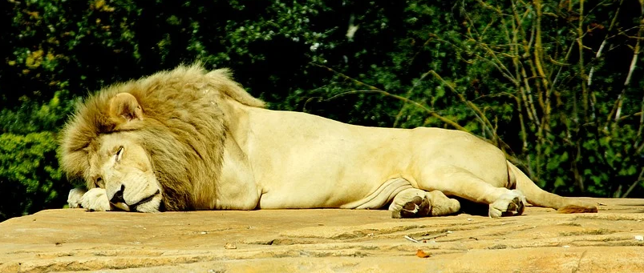
קריאה במליאה
הָאַרְיֵה הָיָה יָשֵׁן.
עַכְבָּר, שֶׁלֹּא הִרְגִּישׁ בָּאַרְיֵה, עָבַר עַל גּוּפוֹ.
Notes:
קורא

Slide 10
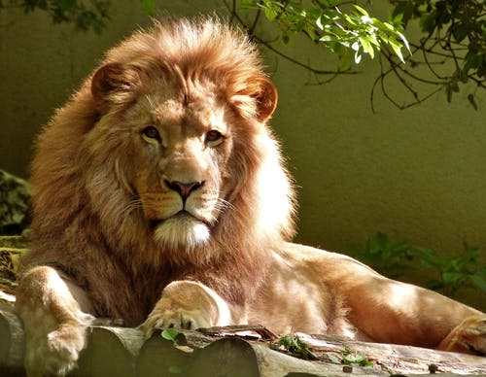
הֵקִיץ הָאַרְיֵה מִשְּׁנָתוֹ וּתְפָסוֹ.
בִּקֵּשׁ הָעַכְבָּר רַחֲמִים בְּאָמְרוֹ:
"עָזְבֵנִי לְנַפְשִׁי וְאָשִׁיב לְךָ טוֹבָה".
דִּבְרֵי הָעַכְבָּר הִצְחִיקוּ אֶת הָאַרְיֵה
וְהוּא עֲזָבוֹ.

Slide 11
בְּאַחַד הַיָּמִים צָדוּ צַיָּדִים אֶת הָאַרְיֵה
וּקְשָׁרוּהוּ בְּחֶבֶל אֶל עֵץ.
שָׁמַע הָעַכְבָּר אֶת שַׁאֲגַת הָאַרְיֵה,
בָּא בְּרִיצָה, כִּרְסֵם אֶת הַחֶבֶל עַד שֶׁנִּתֵּק אוֹתוֹ.

Slide 12
אָמַר הָעַכְבָּר לאַרְיֵה:
"הֲזוֹכֵר אַתָּה כִּי צָחַקְתָּ לִי, וְלֹא הֶאֱמַנְתָּ שֶׁאוּכַל לְהָשִׁיב לְךָ טוֹבָה?
וְהִנֵּה עַכְשָׁיו עֵינֶיךָ הָרוֹאוֹת:
גַּם הָעַכְבָּר הַקָּטָן יָכֹל לִפְעָמִים לַעֲזֹר לָאַרְיֵה!"

Slide 13
במשל ״האריה והעכבר״ מסופר על שתי חיות.
מה מהדברים הבאים נכון לדעתך?
א. הסיפור קרה באמת.
ב. הסיפור לא קרה, אבל ייתכן שיקרה.
ג. הסיפור הוא בלתי אפשרי במציאות.
Notes:
המורה קורא כאן את כל השקופית.

Slide 14
במשל ״האריה והעכבר״ מסופר על שתי חיות.
מה מהדברים הבאים נכון לדעתך?
א. הסיפור קרה באמת.
ב. הסיפור לא קרה, אבל ייתכן שיקרה.
ג. הסיפור הוא בלתי אפשרי במציאות.
Notes:
נכון, תשובה ג' היא הנכונה
המשל לא היה במציאות אלא הוא דמיוני.
למרות שהמשל הוא דמיוני, משולבים בו גם מצבים שיכולים להתרחש במציאות. נחזור ונבדוק אותם.

Slide 15
Notes:
לפנינו טבלה שעוסקת במשל, חלק מהפרטים במשל ייתכנו במציאות וחלק אחר לא. בואו נמלא את הטבלה.
האם ייתכן במציאות שאריה שואג? כן. נסמן סמיילי בעמודה של ייתכן במציאות.

Slide 16
Notes:
האם ייתכן שציידים יקשרו אריה?

Slide 17
Notes:
האם יתכן שעכבר מדבר?

Slide 18
Notes:
לא. נסמן את הסמיילי בעמודה השמאלית.
האם ייתכן שעכבר יכרסם חבל עד שיינתק?

Slide 19
Notes:
כן. ייתכן.
האם ייתכן שאריה יצחק?

Slide 20
Notes:
לא. גם זה לא ייתכן במציאות.
האם ייתכן מצב שבו חיה חזקה תעזור לחיה חלשה?

Slide 21
Notes:
כן. האם ייתכן שאריה ישן?

Slide 22
Notes:
כן ייתכן.
מה למדנו לאחר מילוי הטבלה?
המשל משלב בתוכו פרטים מציאותיים ופרטים שאינם מציאותיים. ולכן הוא נחשב לסיפור דמיוני.
למרות זאת, המשל נועד ללמד אותנו להתמודד עם שאלות מציאותיות כמו השאלה ששאלנו בתחילת השיעור על התלמיד שנזקק לעזרה בחשבון.

Slide 23
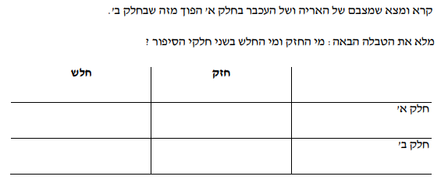
אפשר לחלק את המשל "האריה והעכבר" לשני חלקים.
מצבם של האריה והעכבר בחלק א' הפוך מזה שבחלק ב'.
השלימו את הטבלה. מי החזק ומי החלש בשני חלקי המשל?
Notes:
אפשר לחלק את המשל האריה והעכבר לשני חלקים. מצבם של האריה והעכבר משתנה בין חלק לחלק. נשלים יחד את הטבלה.
בחלק א' של המשל, מי החזק? מי החלש?

Slide 24
העכבר
האריה
Notes:
בחלק הראשון של המשל האריה הוא החזק – הוא תופס את העכבר החלש שמתחנן על נפשו.
ומה קורה בחלק השני?

Slide 25
העכבר
האריה
האריה
העכבר
Notes:
בחלק השני התהפכו היוצרות. עתה האריה חלש וזקוק לעזרה. הוא כבול בתוך הרשת, ומי בא להציל אותו?
העכבר בכוח שיניו החדות.

Slide 26
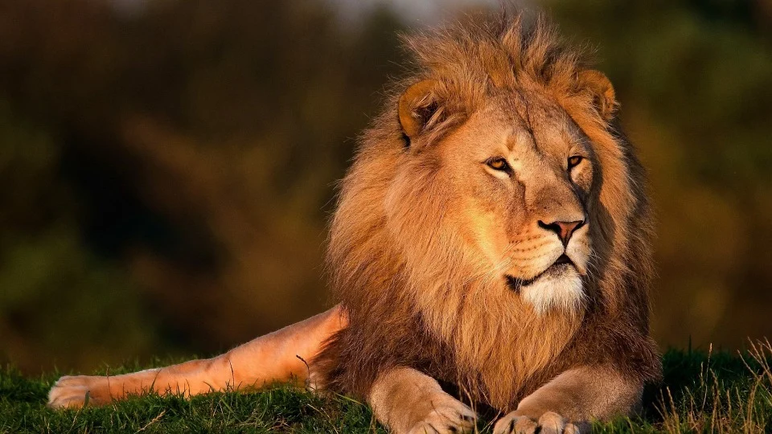
תכונות האריה ותכונות העכבר במשל
העכבר
האריה
Notes:
נחזור להשוואה שבין האריה לעכבר ונחשוב על תכונותיהם של האריה והעכבר כפי שהן באות לידי ביטוי בסיפור.
כתבו במחברת מה הן נקודות החוזק של האריה בחלקו הראשון של המשל.
ממתינים 3 דקות

Slide 27
במה גדול כוח האריה בחלקו הראשון של המשל?
האריה | העכבר
גדול
חזק
מאיים
Notes:
האריה נראה לנו גדול חזק ומאיים
.בחלקו הראשון של המשל האריה גדול וחזק. הוא יכול להרוג את העכבר, אך מרחם עליו.

Slide 28
במה גדול כוח העכבר בחלקו השני של המשל?
האריה | העכבר
גדול | קטן
חזק | בעל שיניים חדות
מאיים | זריז
Notes:
אכן העכבר הוא קטן זריז ובמיוחד בעל שיניים חדות שיכולות לעזור במצבים מסויימים. בחלקו השני של המשל, מתגלה העכבר במידותיו הטובות, בנאמנותו, בזריזותו, וביכולתו לנתק את החבל בשיניו ולשחרר את האריה.
אך לא רק תכונות גוף מבחינות בין האריה והעכבר. גם תכונות אופי.
מהן תכונות אופי?

Slide 29
הקניית ידע- תכונות אופי
מהי תכונת אופי?
תיאור של אדם המלמד על טיבו או על אופיו.
לדוגמה: אמיץ, פחדן, חברותי, קמצן
כתבו שלוש תכונות אופי חיוביות
ושלוש תכונות אופי שליליות.
Notes:
תכונת אופי היא מאפיין של אדם המלמד על טיבו או על אופיו. לדוגמה אנו אומרים על אדם שהוא אמיץ – זו תכונה שמאפיינת אותו. קיימות תכונות אופי רבות, חיוביות או שליליות.
חשבו על שלוש תכונות חיוביות ועל שלוש תכונות שליליות וכתבו אותן במחברתכם. ממתינים 2 דקות.
במשל מעניקים לבעלי החיים או לחפצים תכונות אופי אנושיות.
כאשר הצמחים, הדוממים ,או בעלי- חיים מדברים, או חושבים ,או מתנהגים כמו אנשים אנו קוראים לכך האנשה

Slide 30
לפניכם תרמילון ובו תכונות שונות שבצו את התכונה המתאימה במקום הנכון:
רגזן
אמיץ
נאמן
סלחן
זריז
פחדן
האריה | העכבר
לדוגמה: רגזן
Notes:
נשבץ את תכונות האופי השונות של האריה והעכבר במשל
לדוגמה האריה רגזן – מאין אנו מבינים שהאריה רגזן? האריה כעס על העכבר שטייל על פניו כשישן ורצה לטרוף אותו.
למי היינו מתאימים את התכונה אמיץ?

Slide 31
לפניכם תרמילון ובו תכונות שונות שבצו את התכונה המתאימה במקום הנכון
כועס
אמיץ
נאמן
סלחן
זריז
מפוחד
האריה | העכבר
לדוגמה: רגזן | אמיץ
Notes:
העכבר אמיץ – הוא נעמד מול האריה ושכנע אותו לשחרר אותו
למי מתאימה תכונת האופי נאמן במשל שלנו?

Slide 32
לפניכם תרמילון ובו תכונות שונות שבצו את התכונה המתאימה במקום הנכון:
כועס
מתנצל
נאמן
סלחן
זריז
מפוחד
האריה | העכבר
לדוגמה: רגזן | אמיץ
 | נאמן
Notes:
העכבר נאמן. הוא הבטיח לאריה שיעזור לו ונשאר נאמן להבטחתו.
ומי סלחן במשל?

Slide 33
לפניכם תרמילון ובו תכונות שונות שבצו את התכונה המתאימה במקום הנכון:
רגזן
מתנצל
נאמן
סלחן
זריז
מפוחד
האריה | העכבר
לדוגמה: רגזן | אמיץ
סלחן | נאמן
Notes:
האריה.
האריה סלח לעכבר ושחרר אותו.
העתיקו את הטבלה והמשיכו למלא בתכונות הרשומות בצד הטבלה.
ממתינים 4 דקות

Slide 34
לפניכם תרמילון ובו תכונות שונות שבצו את התכונה המתאימה במקום הנכון:
רגזן
אמיץ
נאמן
סלחן
זריז
פחדן
האריה | העכבר
לדוגמה: רגזן | אמיץ
סלחן | נאמן
 | פחדן
 | זריז
Notes:
לפניכם הטבלה המלאה. קוראת
האם אתם יכולים להתאים עוד תכונות לאריה? השלימו במחברת.
ממתינים 2 דקות

Slide 35
לכל משל יש נמשל. מהו הנמשל? הנמשל הוא המֶסֶר שלומדים מהמשל, בואו ננסה יחד לגלות את הנמשל. לצורך כך נשחזר את המשל ונתאים את האירועים למציאות
Notes:
לכל משל יש נמשל. הנמשל הוא הרעיון שנובע מהמשל ומציג את המסר שאנחנו צריכים ללמוד מהאירוע.

Slide 36
הנמשל
המשל
יש אנשים שמזלזלים ביכולתם או בכישוריהם של אנשים אחרים
האריה הגדול והחזק תפס את העכבר וזלזל בו כאשר אמר שכשיזדקק לעזרתו הוא יגיע להציל אותו
Notes:
במשל – האריה הגדול והחזק תפס את העכבר וזלזל בו כאשר אמר שכשיזדקק לעזרתו הוא יגיע להציל אותו
והנמשל גם בחיים שלנו יש אנשים שמזלזלים ביכולתם או בכישוריהם של אנשים אחרים

Slide 37
הנמשל
המשל
ישנם אנשים שאולי הם חלשים בתכונות מסויימות – קטנים, או נמוכים, או חלשים בלימודים אך יש להם תכונות אחרות שיכולות להועיל.
העכבר הִציל את האריה הלָכוּד ברשת בעזרת שיניו החדות
Notes:
במשל – העכבר נזעק להציל את האריה הלכוד ברשת הציידים בעזרת שיניו החדות
ובנמשל גם בחיים שלנו ישנם אנשים שאולי הם חלשים בתכונות מסויימות – קטנים, או נמוכים, או חלשים בלימודים אך יש להם תכונות אחרות שיכולות להועיל כשצריך אותם.

Slide 38
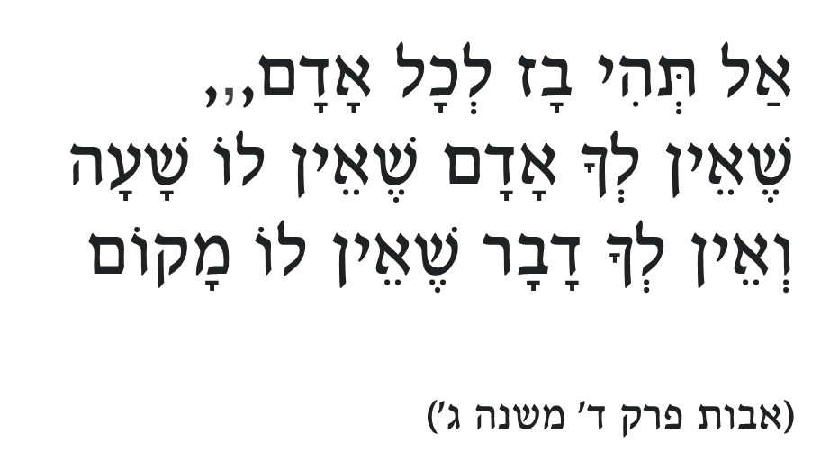
מה למדנו מהמשל?
Notes:
אם כך מה אנו לומדים מהמשל "האריה והעכבר"?
למדנו מהמשל מסר חשוב. המסר נקרא גם לקח או מוסר השכל.
במשל שלנו המסר הוא לא לזלזל בחלש כי גם לו יש תכונות חזקות ובבוא היום ייתכן שנזדקק להן. וכך כתוב במסכת אבות: אל תהי בז לכל אדם. אל תזלזל בשום אדם כי לכל אדם יש זמן שבו הוא יכול לעזור.

Slide 39
מה למדנו היום?
מהו משל?
מהו נמשל?
מהו הלקח הנלמד מהמשל?
מהן תכונות אופי?
וחשוב מכל – אין לזלזל באף אדם כי לכל אחד יש תכונות שיכולות להועיל לאחר ואין אנו יודעים מתי נזדקק לו.
Notes:
קורא את השקופית

Slide 40
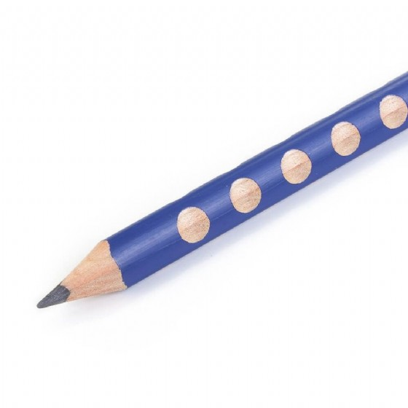
משימת סיום
כתבו במחברת סיפור בנושא:
גם אני יכול לעזור
Notes:
למדנו מהנמשל שכל אחד יכול לעזור. כתבו סיפור בו עזרתם למשהו, והוא שמח בכך.

